Slide 1
استنزاف الموارد الطبيعية

Slide 2
أعوذ بالله من الشيطان الرجيم
بسم الله الرحمن الرحيم
"ظَهَرَ الْفَسَادُ فِي الْبَرِّ وَالْبَحْرِ بِمَا كَسَبَتْ أَيْدِي النَّاسِ لِيُذِيقَهُمْ بَعْضَ الَّذِي عَمِلُوا لَعَلَّهُمْ يَرْجِعُونَ"
سورة الروم: 41

Slide 3

1.
ما هي الموارد الطبيعية؟
وما هو الإستنزاف؟

Slide 4


Slide 5
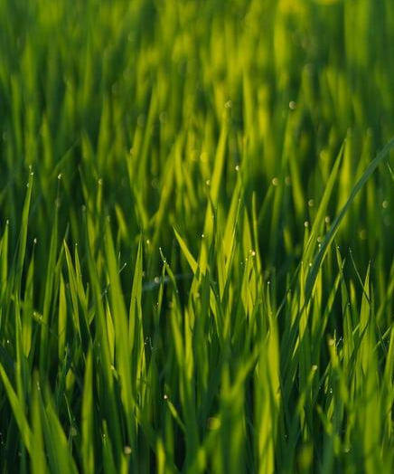
2. ما هي مسبّبات الاستنزاف؟

Slide 6

الاستهلاك المتزايد لقطع الأشجار
الإسراف في استعمال المياه العذبة
الرعي الجائر

Slide 7
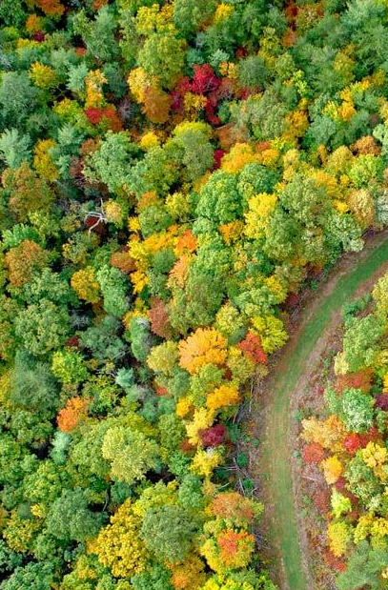
استنزاف الوقود والمعادن
الصيد الجائر للحيوانات البريّة
الزحف العمراني بسبب النمو السكاني المتزايد

Slide 8

الكوارث الطبيعيّة من حرائق وبراكين وجفاف
عدم معالجة الملوثات التي يطرحها الإنسان في البيئة
استنزاف التربة الزراعية والاستخدام المكثف للمبيدات الكيميائية

Slide 9
الخلاصة
الرعي الجائر
الإسراف في استعمال المياه العذبة
الاستهلاك المتزايد لقطع الأشجار
الزحف العمراني بسبب النمو السكاني المتزايد
الصيد الجائر للحيوانات البريّة
استنزاف الوقود والمعادن
استنزاف التربة الزراعية والاستخدام المكثف للمبيدات الكيميائية
عدم معالجة الملوثات التي يطرحها الإنسان في البيئة
الكوارث الطبيعية من حرائق وبراكين وجفاف

Slide 10
3.آثار الاستنزاف

Slide 11

الآثار المترتبة عن القطع الجائر للأشجار:
تشريد أعداد كبيرة من الحيوانات.
إفقار التربة، وتعريضها لعوامل الجفاف.
تعرض المناطق المحيطة بالغابات للانجراف بالسيول.
نقص المواد اللازمة لكثير من الصناعات مثل الأخشاب والألياف الصناعية.

Slide 12
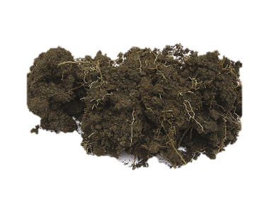
الآثار المترتبة عن استنزاف التربة والاستخدام المكثف للمبيدات:
تدمير الأراضي الزراعية والقضاء على التربة.
تدهور التربة ممّا يجعلها أكثر تعرضًا للانجراف.
موت الحشرات النافعة التي تخلصنا من الحشرات الضّارة.

Slide 13
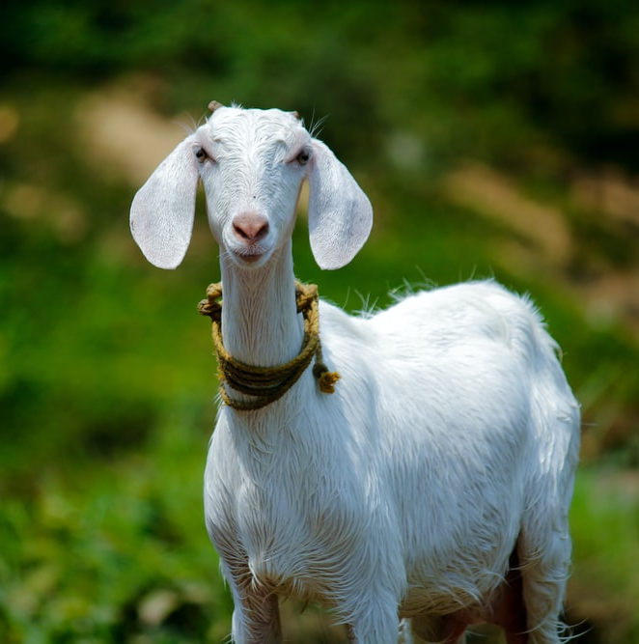
الآثار المترتبة عن الرعي الجائر:
إتلاف النباتات الطبيعية وبالتالي تدهور التربة والمناخ.
تعرية التربة حيث تصبح معرضة للانجراف الشديد بالرياح ومياه الأمطار.
تكوّن تربة عاجزة عن امتصاص مياه الأمطار.
القضاء على المراعي الطبيعية وتراجعها.

Slide 14

الآثار المترتبة عن الصيد الجائر:
اختفاء بعض أنواع الحيوانات، أي انقراضها نتيجة قتلها أو صيدها بحيث تصبح غير قادرة على التكاثر.
اختلال التوازن البيئي بفقد نهائي للنوع المنقرض بشكل لا يعوّض.

Slide 15

الآثار المترتبة عن الإسراف في استعمال المياه العذبة:
تناقص وندرة المياه العذبة بشكل كبير.
نضوب بعض الأنهار والسواقي.
انقراض وتناقص في الحياة النهرية.
حدوث الفقر المائي في بعض المناطق.

Slide 16
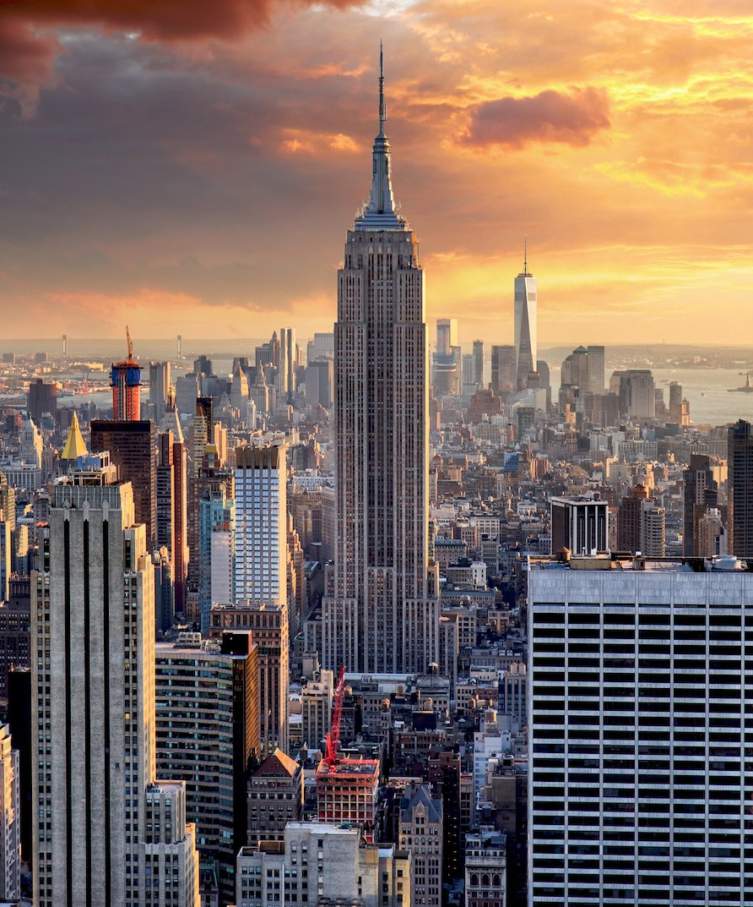
الآثار المترتبة عن الزحف العمراني:
قلة مساحة الأراضي الزراعية، وبالتالي قلّة الزراعة والإنتاج الزراعي.
تلاشي واندثار مواقع أثريّة قديمة.

Slide 17
البشريّة
الصناعيّة
التنمويّة
إنّ عدم مراعاة الموارد الطبيعية هو جانب خطير من جوانب الأزمة البيئيّة، الناتجة عن النشاطات:

Slide 18
اليابسة
الماء
الجو
حيث أضرت بالمكونات الأساسيّة للبيئة الطبيعية: اليابسة، الماء والجو.

Slide 19
والتي أنعكست على الموارد الطبيعية بكل أصنافها من:
موارد دائمة
ومتجددة
وغير متجددة

Slide 20
والآن من سيذكر أثرًا من آثار الإستنزاف؟

Slide 21
لو أدركنا نتائج استنزاف
هذه الموارد
وما يترتب عليه
لأدركنا خطورة وعمق المشكلة.

